Slide 1

AndroidUI控件

Slide 2
Contents
1
了解UI
2
认识View及ViewGroup
3
自定义View

Slide 3
Contents
4
结合代码分析
5
演示
6
总结

Slide 4
一、了解UI
什么是UI？
UI有什么用？
UI即User Interface（用户界面）的简称。UI设计则是指对软件的人机交互、操作逻辑、界面美观的整体设计。好的UI设计不仅是让软件变得有个性有品味，还要让软件的操作变得舒适、简单、自由、充分体现软件的定位和特点。
UI控件的三要素：绘制、数据、控制。
首先，展现在我们视线里的是可见的，那就是绘制，每一个控件都有自己的样子，就跟人的相貌一样，比如TableView是一张数据表，又比如datePicker是一个时间选择器，他们的样子都是不一样的。
然后是数据，控件也需要自己的数据，比如label，需要显示文字的数据，比如imageView需要显示图片的数据，如果没有数据这些控件的使用将会变得没有意义；
最后一个就是控制了，最典型的就是button了，这是用户与界面交互的关键，还有其他的控件，比如scrollview，可以滑动加载数据，这是控制。
必备品质
1.清晰2.简洁3.熟悉4.响应5.一致6.美观

Slide 5
二、认识View及ViewGroup
Android系统中的所有UI类都是建立在View和ViewGroup这两个类的基础上的。
所有的View的类称为“Widget”，所有的ViewGroup的子类称为“Layout”
View和ViewGroup之间采用了组合设计模式，可以使得“部分--整体”同等对待。
ViewGroup作为布局容器类在最上层，布局容器里面又可以有View和ViewGroup
其层次结构如下图：

Slide 6
二、认识View和ViewGroup
ViewGroup
1
ViewGroup
View
View
2
3
4
View
View
View
5
6
7

Slide 7
2.1常用基本的控件和布局
layout：LinearLayout（线性布局）、FrameLayout（帧布局）、TabelLayout（表格布局）
RelativeLayout（相对布局）、（AbsoluteLayout）（绝对布局）
常用的控件：android系统为我们提供的常用控件中的TextView，Button，EditText，RadioButton，
CheckBox，ToggleButton，RatingButton七个控件的声明和事件响应。
Button
按钮控件，用户通过该控件来提交自己的请求，是用户与应用程序交互的最常用控件之一。
1）普通按钮
在res/layout/main.xml中声明控件
<Button android:layout_width="wrap_content"
android:layout_height="wrap_content"
android:id="@+id/myButton" />

Slide 8
2.1常用基本的控件和布局
//响应Button的Click事件 2
myButton = (Button) findViewById(R.id.myButton);
myButton.setOnClickListener(new OnClickListener() {
@Override
public void onClick(View v) {
// TODO Auto-generated method stub
});

Slide 9
三、自定义控件
组合自定义控件
public class TitleView extends RelativeLayout{
private Button back;
private TextView tv_title;
public TitleView(Context context) {
super(context);
// TODO Auto-generated constructor stub
LayoutInflater.from(context).inflate(R.layout.title, this);
back=(Button) findViewById(R.id.back);
tv_title=(TextView) findViewById(R.id.tv_title);
}}

Slide 10
三、自定义控件
自绘自定义控件
View类是Android的一个超类，这个类几乎包含了所有的屏幕类型。
每一个View都有一个用于绘图的画布，这个画布可以进行任意扩展。
在Android中，任何一个View类都只需重写onDraw 方法来实现界面显示
Android提供onKeyUp,onkeyDown,onTouchEvent等，可以轻松地处理事件消息。
* 自定义view的几个步骤：
* 1、首先需要写一个类来继承自View
* 2、需要得到view的对象，那么需要重写构造方法，其中一参的构造方法用于new， 二参的构造方法用于xml布局文件使用，三参的构造方法可以传入一个样式
* 3、需要设置view的大小，那么需要重写onMeasure方法
* 4、需要设置view的位置，那么需要重写onLayout方法，但是这个方法在自定义view的时候用的不多，原因主要在于view的位置主要是由父控件来决定
* 5、需要绘制出所需要显示的view，那么需要重写onDraw方法
* 6、当控件状态改变的时候，需要重绘view，那么调用invalidate();方法，这个方法 实际上会重新调用onDraw方法
* 7、监听事件
*/

Slide 11
自定义控件
重写onMeasure方法
protected void onMeasure(int widthMeasureSpec, int heightMeasureSpec) {
int widthMode = MeasureSpec.getMode(widthMeasureSpec);
int heightMode = MeasureSpec.getMode(heightMeasureSpec);
int widthSize = MeasureSpec.getSize(widthMeasureSpec);
int heightSize = MeasureSpec.getSize(heightMeasureSpec);
mwidth = widthSize;
mheight = 450;
setMeasuredDimension(mwidth, mheight);
}

Slide 12
刷新方法invalidate()和postInvalidate()
都要在线程使用
invalidate不能直接在线程中调用，违背了单线程模式：
这些操作必须在UI线程中执行
常用Handler来实现UI线程的更新
第一种方法：
class ProgressRunable implements Runnable {
@Override
public void run() {
while (!Thread.currentThread().isInterrupted()) {
Message msg=new Message();
msg.what=1;
getHandler.sendMessage(msg);
}
}
Handler getHandler=new Handler(){
public void handleMessage(android.os.Message msg) {
fv.invalidate();
lv.invalidate();
if(msg.what==1){
}
};
};

Slide 13
自定义控件
第二种方法：
@Override
public void run() {
// TODO Auto-generated method stub
while(!Thread.currentThread().isInterrupted()){
try {
Thread.sleep(100);
} catch (InterruptedException e) {
// TODO Auto-generated catch block
Thread.currentThread().interrupt();
}
postInvalidate();
}
}

Slide 14
自定义控件
SurfaceView直接访问画布
1.声明对象
private SurfaceHolder surfaceHolder=null;
//添加回调函数
surfaceHolder.addCallback(this);
2.//锁定画布--画前
Canvas canvas=surfaceHolder.lockCanvas();
3.//绘制后解锁，才显示
surfaceHolder.unlockCanvasAndPost(canvas);
4./**在surface的大小发生改变时激发**/
public void surfaceChanged(SurfaceHolder arg0, int arg1, int arg2, int arg3) ；
/**在创建surface时激发**/
public void surfaceCreated(SurfaceHolder arg0) ；
/**在销毁surface时激发**/
public void surfaceDestroyed(SurfaceHolder arg0)；

Slide 15
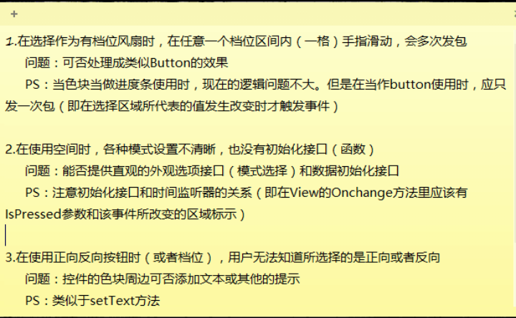
四、结合代码分析
请看类图和代码

Slide 16
四、结合代码分析
如果onTouch返回值为true，
表示这个touch事件被onTouch方法处理完毕，不会把touch事件再传递给Activity，
也就是说onTouchEvent方法不会被调用。
（当把手放到屏幕上后，onTouch方法被一遍一遍地被调用）
如果onTouch返回值为false,就表示对该点击事件没消费，传递给onTouchEvent
当一个Touch事件(触摸事件为例)到达根节点，即Acitivty的ViewGroup时，它会依次下发，下发的过程是调用子View(ViewGroup)的dispatchTouchEvent方法实现的。简单来说，就是ViewGroup遍历它包含着的子View，调用每个View的dispatchTouchEvent方法，而当子View为ViewGroup时，又会通过调用ViwGroup的dispatchTouchEvent方法继续调用其内部的View的dispatchTouchEvent方法。上述例子中的消息下发顺序是这样的：①-②-⑤-⑥-⑦-③-④。dispatchTouchEvent方法只负责事件的分发，它拥有boolean类型的返回值，当返回为true时，顺序下发会中断。在上述例子中如果⑤的dispatchTouchEvent返回结果为true，那么⑥-⑦-③-④将都接收不到本次Touch事件。

Slide 17
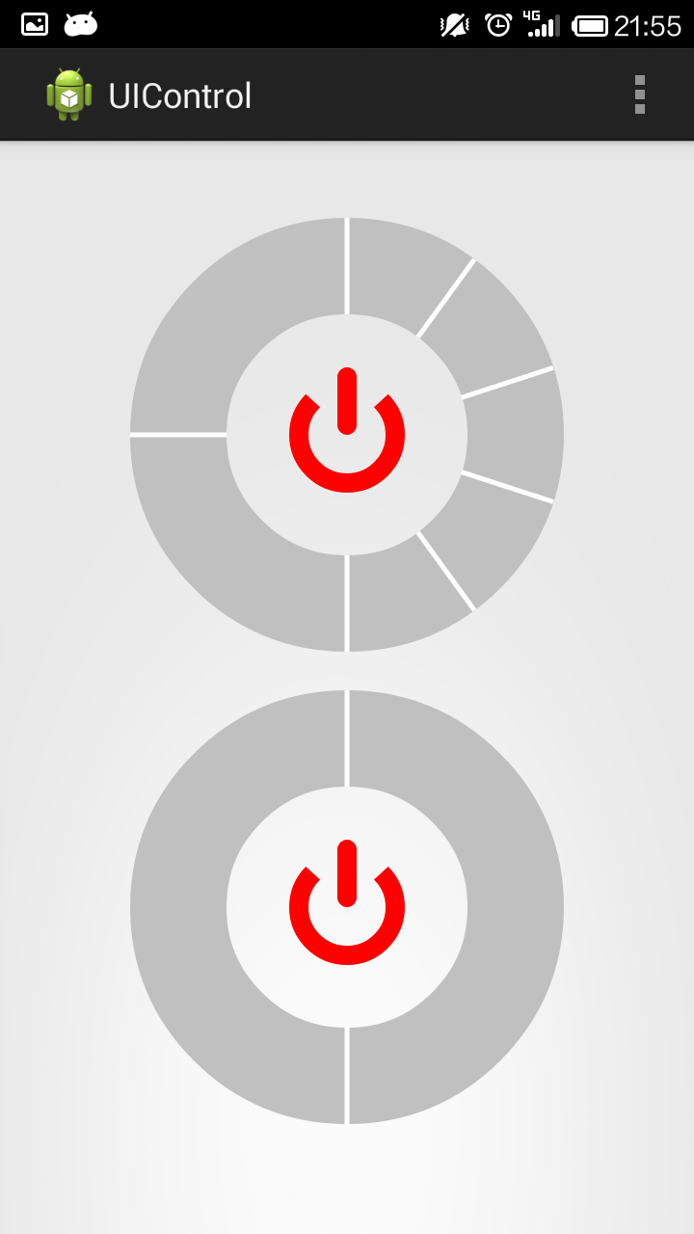
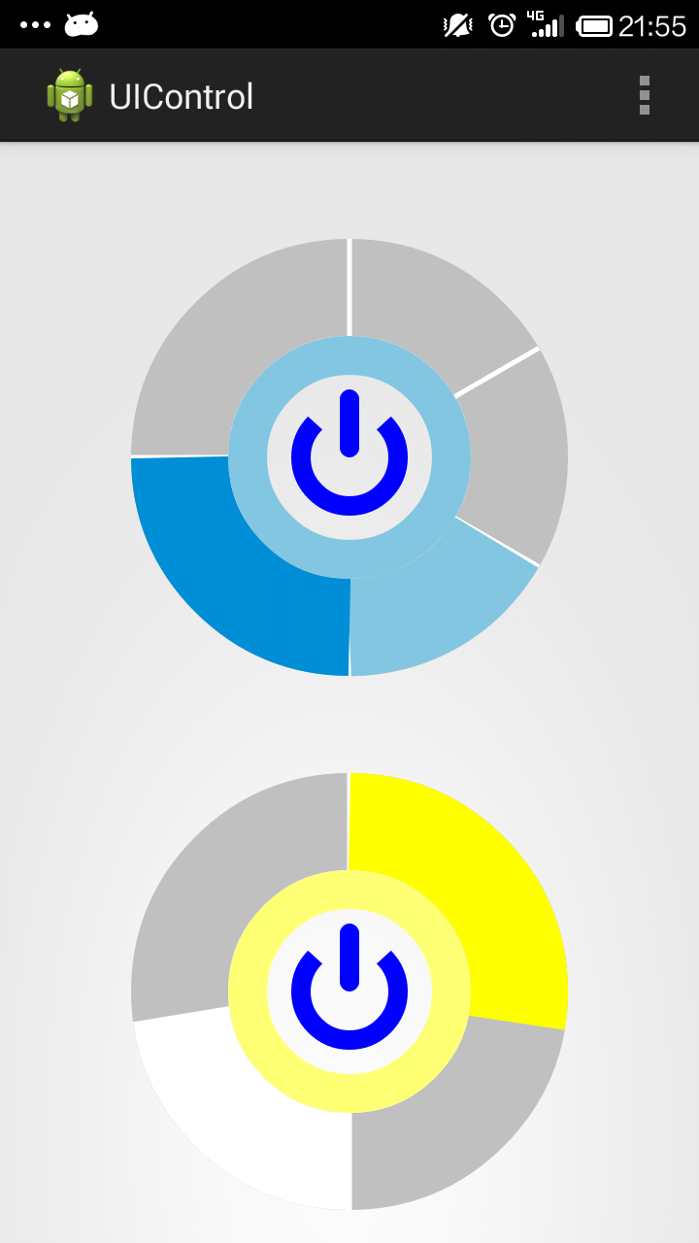
五、演示

Slide 18
六、总结
抄袭+改良=创新
Add Text

Slide 19


谢谢观赏
WPS Office
Make Presentation much more fun
@WPS官方微博
@kingsoftwps

